Slide 1
Online Appointment System
ユーザーマニュアル
患者向け予約操作 ／ 管理者向け管理操作
実画面キャプチャ版

Slide 2
目次
本マニュアルで説明する操作一覧
患者向け操作
管理者向け操作
01 トップページ（カレンダー表示）
08 ログインページ
02 診察日・時間スロット選択
09 ダッシュボード（予約一覧）
03 予約フォーム入力
10 予約詳細モーダル
04 予約内容の確認・送信
11 設定 — 院内情報
05 予約のキャンセル方法
12 設定 — 営業時間
06 プライバシーポリシー
13 設定 — 休日設定
07 モバイル表示
14 設定 — お知らせ
15 設定 — アカウント管理

Slide 3
患者向け操作
予約の取り方（カレンダー → スロット選択 → フォーム入力 → 確認 → 送信）
予約キャンセルの方法
プライバシーポリシーの確認
スマートフォンでの利用

Slide 4
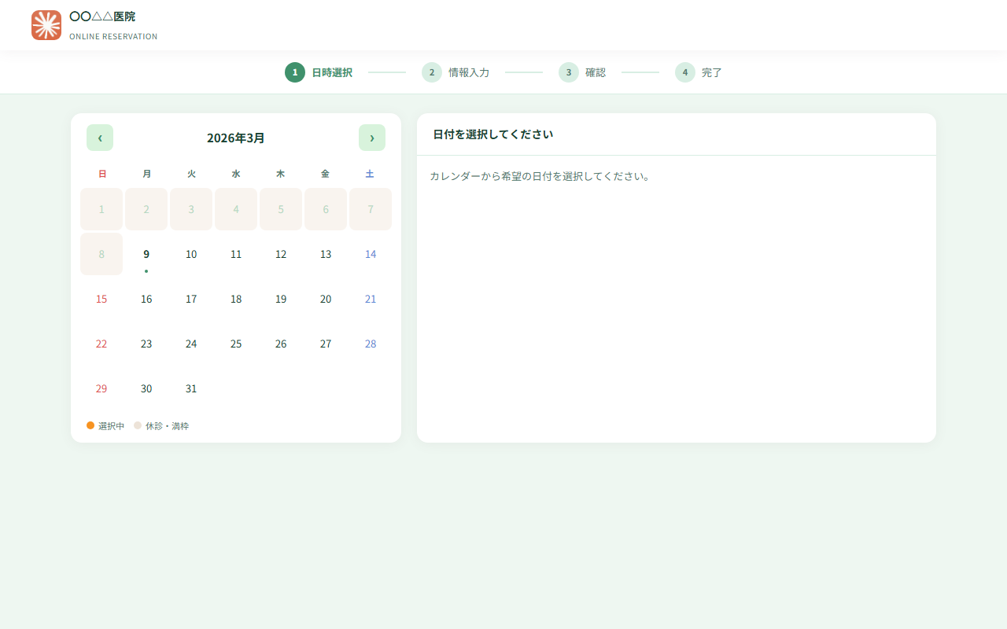
トップページ — カレンダー表示
患者向け
予約可能日の確認
アクセス方法
・ブラウザでシステムURLを開く
・月単位のカレンダーが表示される
カレンダーの見方
・グレー表示 = 予約受付なし・満枠
・通常表示 = 予約可能日
・予約したい日付をクリックする
注意事項
・受付時間外の日付は選択不可

Slide 5
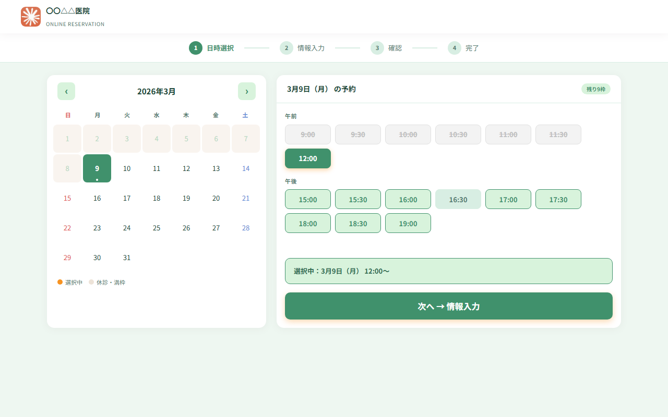
診察日・時間スロット選択
患者向け
希望する時間帯を選ぶ
時間スロットの確認
・日付を選ぶと時間帯一覧が表示
・「空き」ボタン = 予約可能
・「×」ボタン = 満枠で選択不可
スロットの選択
・希望の時間をクリックして選択
・選択後「次へ」ボタンで進む
変更したい場合
・別の時間をクリックで変更可能

Slide 6
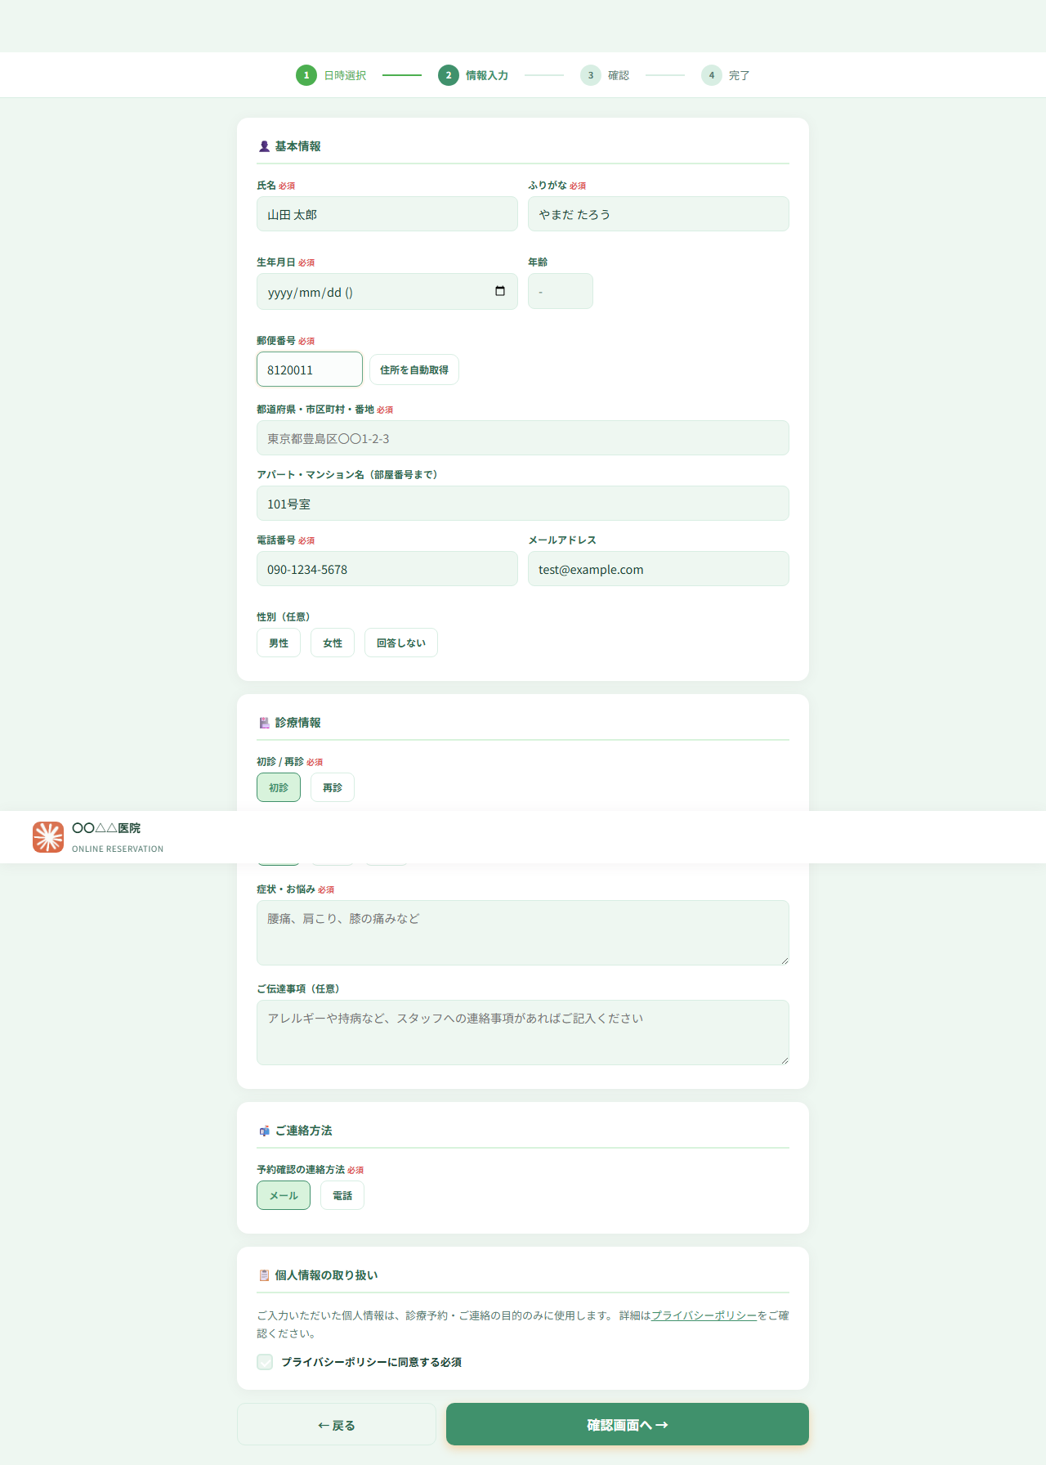
予約フォーム入力
患者向け
患者情報の入力
必須入力項目
・お名前（漢字）
・ふりがな
・電話番号
・メールアドレス
・郵便番号（自動補完対応）
・住所
任意入力
・症状・伝達事項
個人情報同意
・同意チェックを入れてから進む

Slide 7
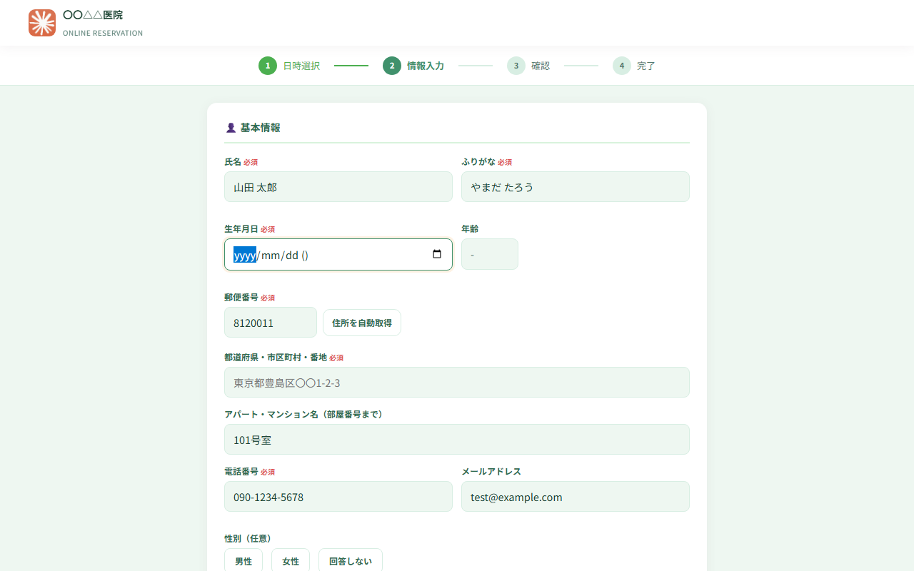
予約内容の確認・送信
患者向け
入力内容の最終確認
確認画面でできること
・入力した全情報を一覧表示
・「戻る」で修正も可能
予約送信
・「予約を確定する」ボタンで送信
・送信後、確認メールが届く
確認メールの内容
・予約日時・氏名・予約ID
・キャンセル用リンク
・院内情報（住所・電話番号）

Slide 8
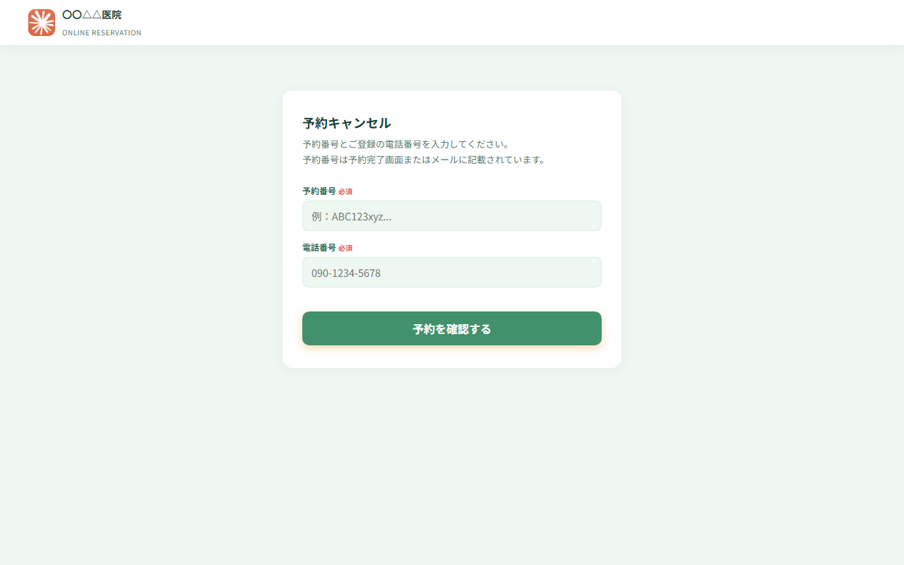
予約のキャンセル
患者向け
予約確認メールからキャンセルを行う
キャンセル方法
・確認メール内のキャンセルリンクをクリック
・またはシステムの「キャンセル」ページへ
キャンセルページ操作
・予約IDを入力
・電話番号の末尾4桁を入力
・「キャンセルする」ボタンをクリック
注意事項
・キャンセル後は元に戻せない
・再予約は新しく予約が必要

Slide 9
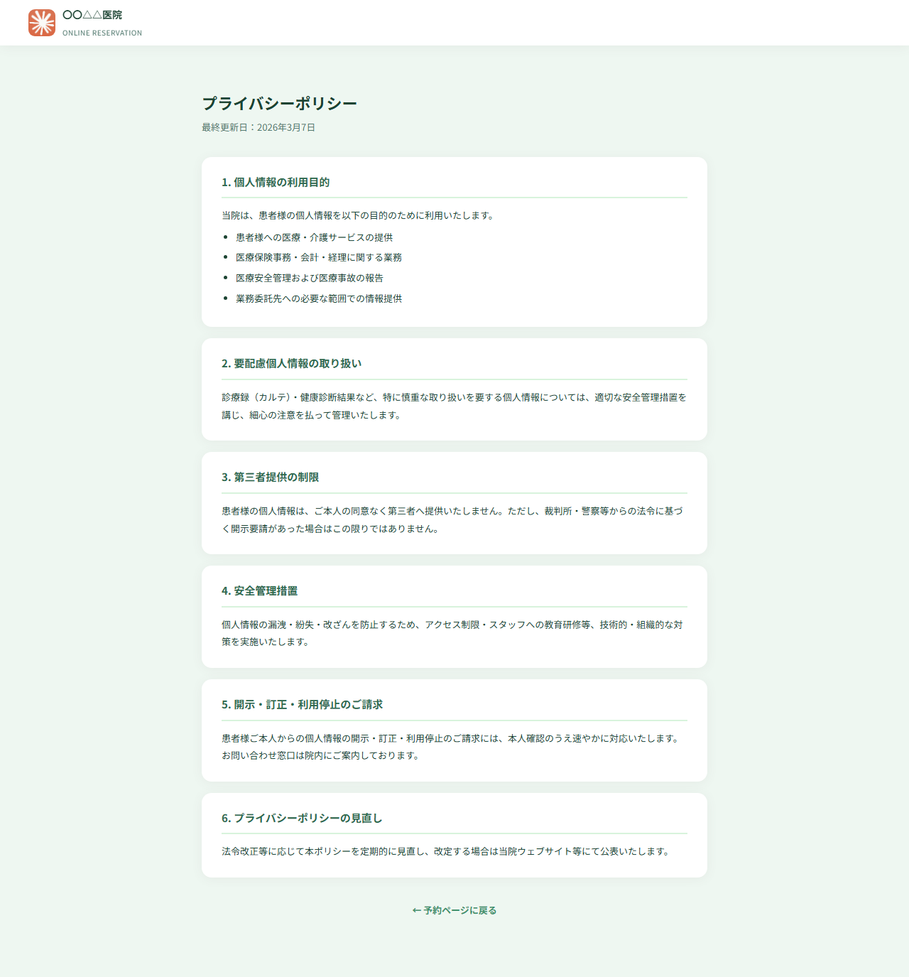
プライバシーポリシー
患者向け
個人情報の取り扱いについて
アクセス方法
・予約フォームの同意リンクから確認
・または直接URLでアクセス可能
記載内容
・収集する個人情報の種類
・利用目的
・第三者への提供
・お問い合わせ窓口
同意について
・予約前に必ずご確認ください

Slide 10
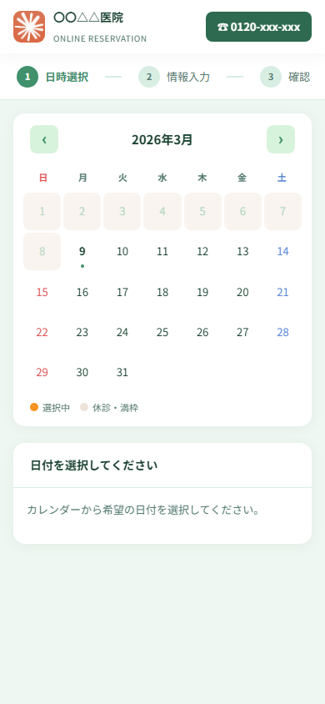
モバイル表示
患者向け
スマートフォンからの予約
レスポンシブ対応
・スマートフォン・タブレットに最適化
・操作手順はPC版と同じ
モバイルでの操作
・カレンダーをタップして日付選択
・スロットをタップして時間選択
・フォーム入力 → 確認 → 送信
推奨環境
・iOS Safari / Android Chrome
・最新バージョン推奨

Slide 11
管理者向け操作
スタッフログインとダッシュボードの操作
予約詳細の確認とステータス管理
院内設定（院内情報・営業時間・休日・お知らせ・アカウント）

Slide 12
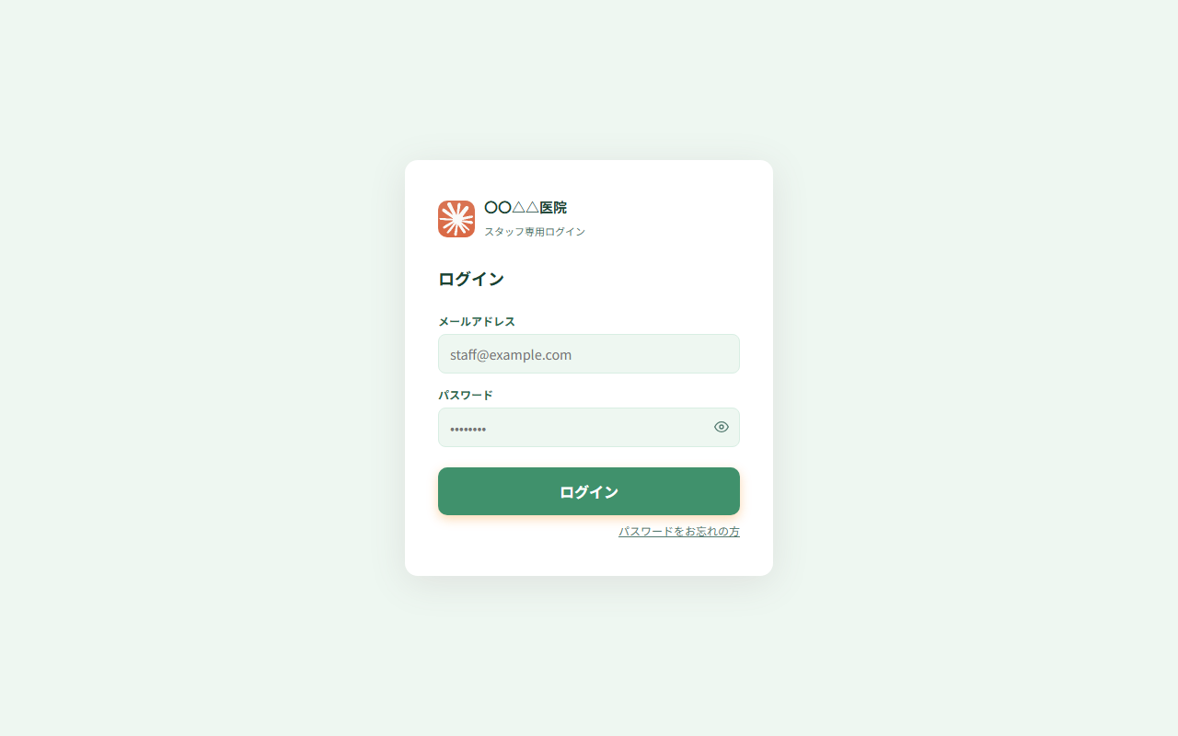
ログインページ
管理者向け
管理者アカウントでログインする
アクセス方法
・システムURL + /login.html
ログイン手順
・メールアドレスを入力
・パスワードを入力
・「ログイン」ボタンをクリック
セキュリティ仕様
・セッションは閉じると自動失効
・管理者権限がない場合は拒否
パスワード忘れ
・「パスワードを忘れた方」リンクから
リセットメールを送信できる

Slide 13
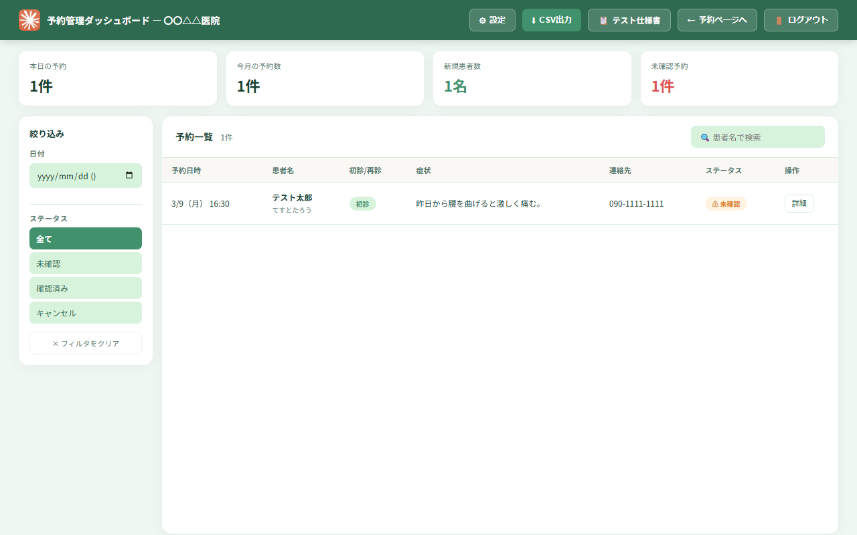
ダッシュボード
管理者向け
予約一覧とKPI確認
画面構成
・上部: KPI（今月の予約数・新規患者数）
・中央: 予約一覧テーブル
予約一覧の操作
・「詳細」ボタンで予約詳細を確認
・ステータスフィルターで絞り込み
・氏名・日付で検索可能
ヘッダーの操作
・「設定」ボタンで各種設定を開く
・「ログアウト」でセッション終了

Slide 14
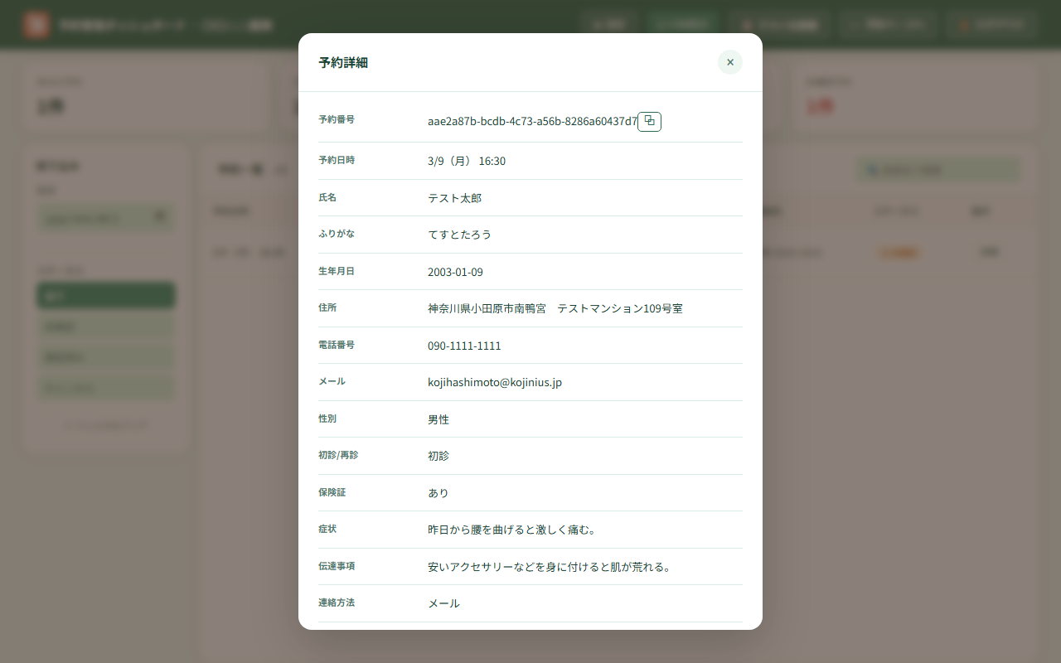
予約詳細モーダル
管理者向け
個別予約の詳細確認とステータス変更
表示される情報
・氏名・ふりがな・電話番号
・メールアドレス・住所
・予約日時・予約ID
・症状・伝達事項
ステータス変更
・「確定」「キャンセル」「完了」に変更可
その他の操作
・「PDF出力」で予約票を印刷
・「×」ボタンで閉じる

Slide 15
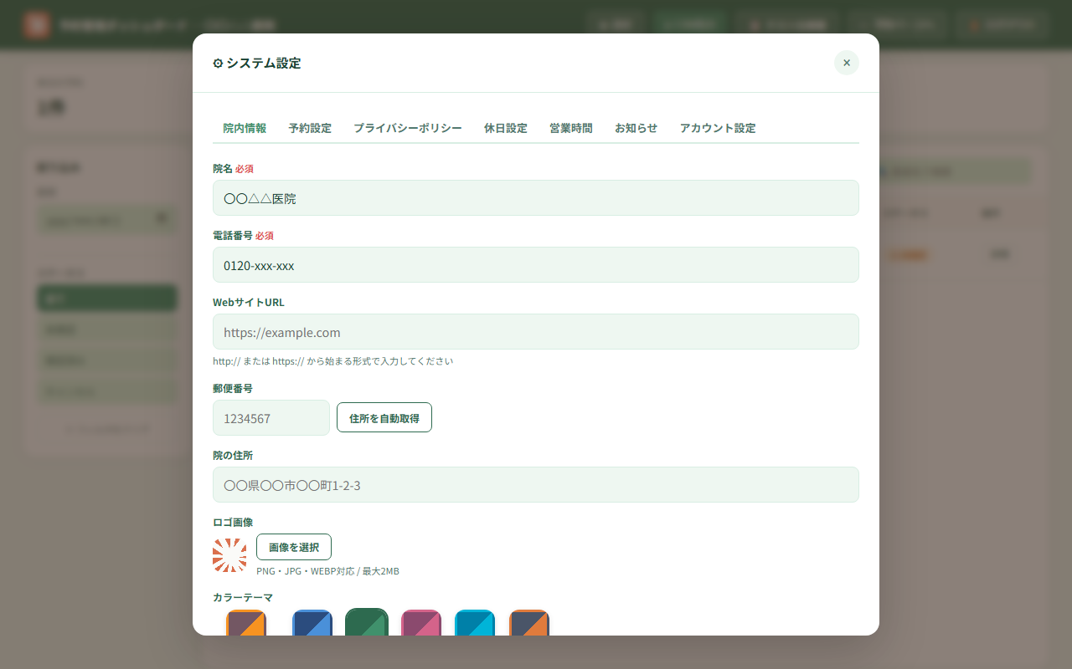
設定 — 院内情報
管理者向け
院名・住所・電話番号・ロゴ等の設定
設定できる項目
・院名
・メールアドレス
・電話番号
・郵便番号・住所
・院内ロゴ画像（PNG/JPG/WEBP）
・カラーテーマ（6色から選択）
保存方法
・入力後「保存する」ボタンをクリック
・変更は即座に全画面に反映される

Slide 16
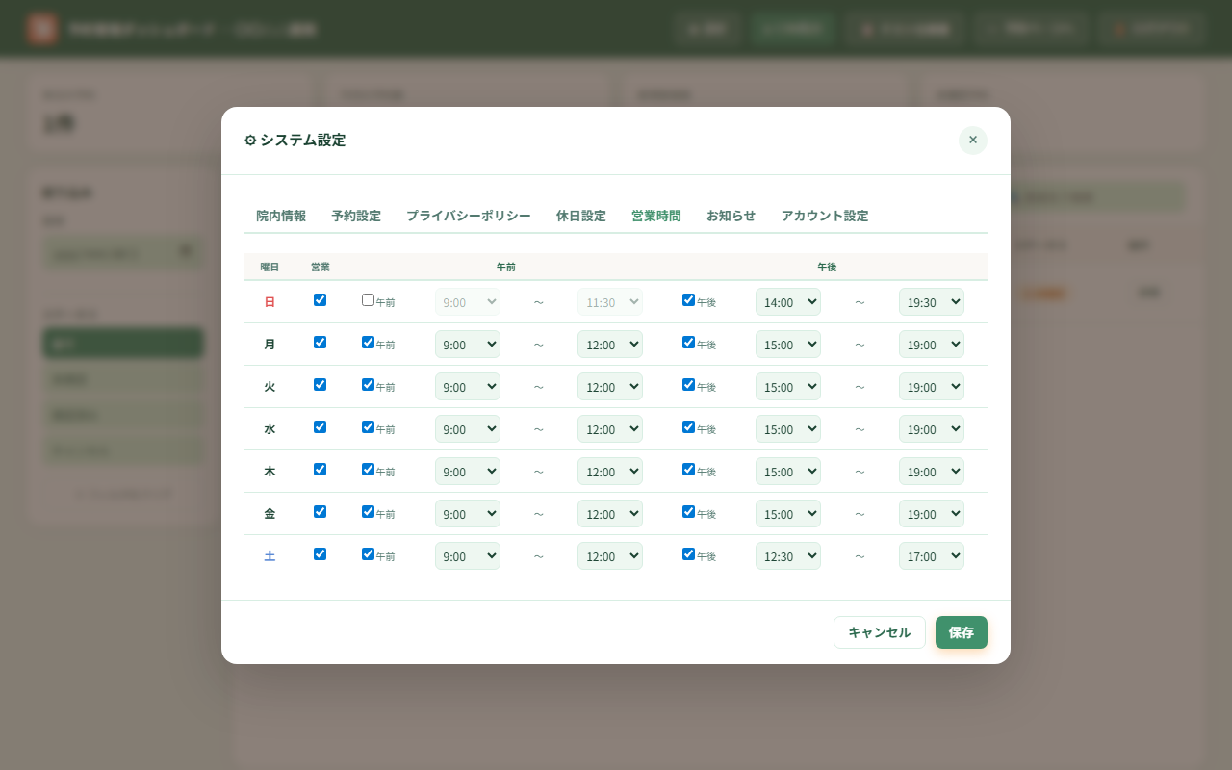
設定 — 営業時間
管理者向け
曜日ごとの受付時間・スロット間隔の設定
設定できる項目
・曜日ごとの営業ON/OFF
・診察開始・終了時間
・スロット間隔（例: 30分）
・最終受付の締め切り分数
スロット生成ルール
・設定した間隔で自動生成
・締め切り前のスロットは受付停止
保存方法
・変更後「保存する」ボタンをクリック

Slide 17
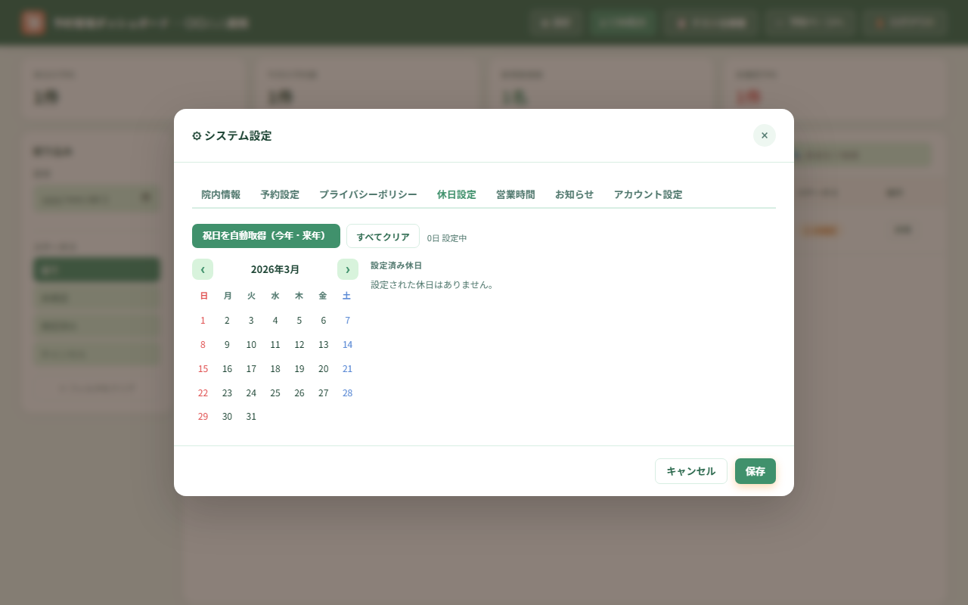
設定 — 休日設定
管理者向け
定休日・臨時休業日の管理
設定できる項目
・定休曜日（営業時間設定と連動）
・個別の休日日付を追加
休日の追加方法
・カレンダーから日付を選択
・「追加」ボタンでリストに登録
休日の削除
・登録済みの日付のゴミ箱アイコンで削除
反映タイミング
・保存後、患者側カレンダーに即反映

Slide 18
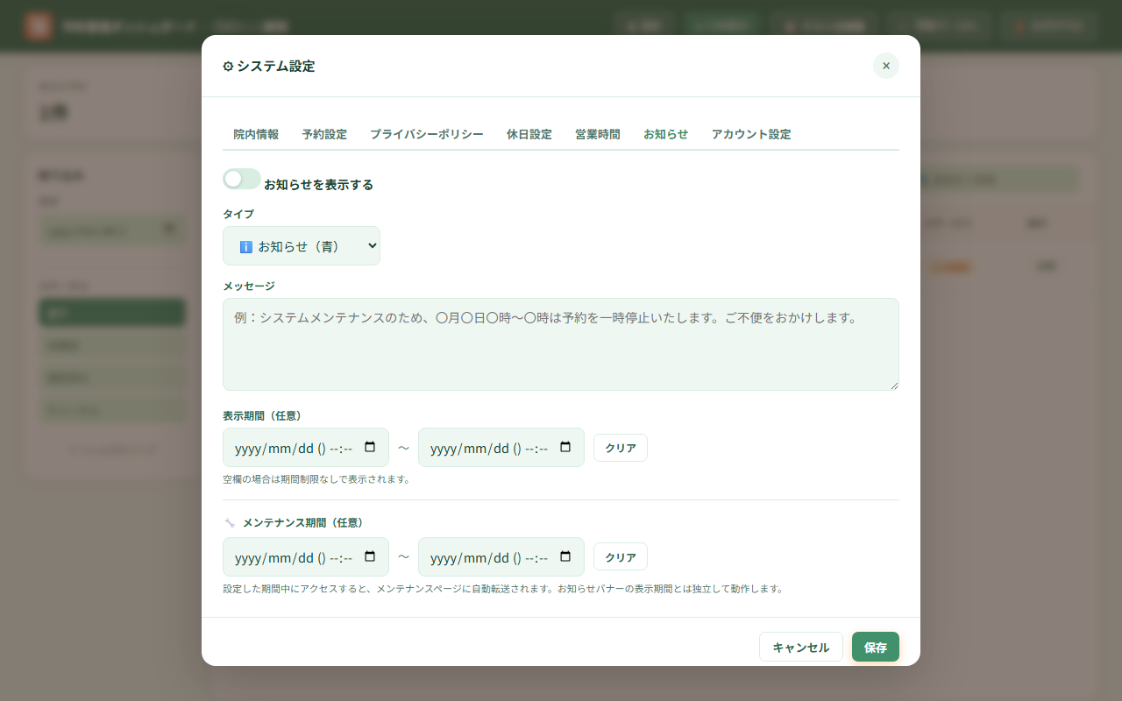
設定 — お知らせ
管理者向け
患者向けのお知らせ文の掲載
用途
・休診のご案内
・院内からのお知らせ
・注意事項の掲載
設定方法
・テキストエリアにお知らせ文を入力
・「表示する」をONにして保存
表示場所
・患者側トップページの上部に表示
・非表示設定で一時的に隠せる

Slide 19
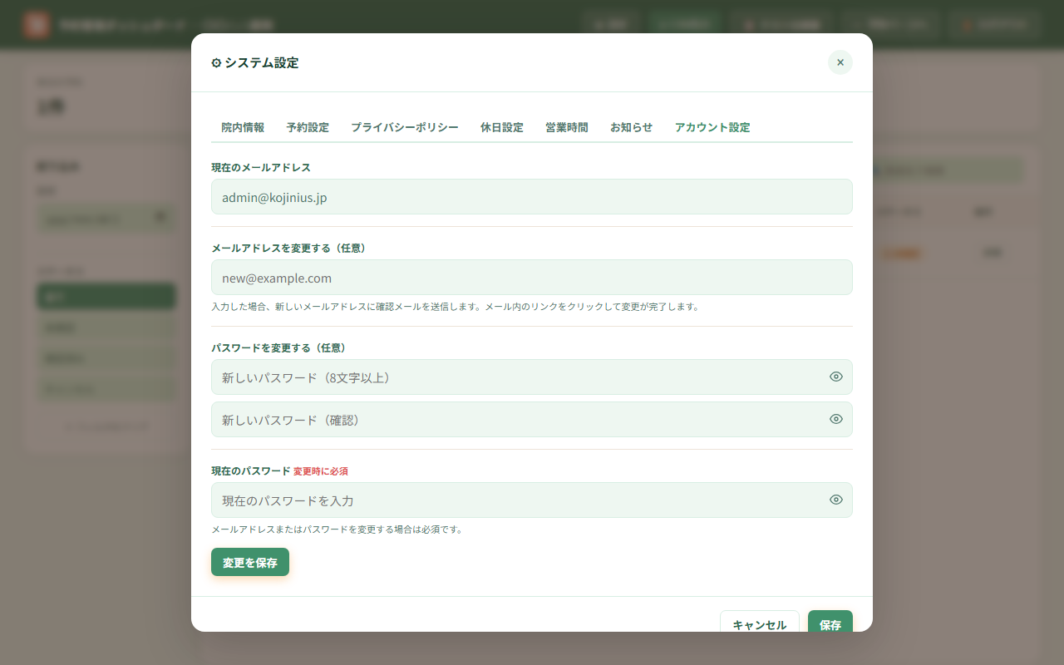
設定 — アカウント管理
管理者向け
メールアドレス・パスワードの変更
変更できる項目
・ログイン用メールアドレス
・ログイン用パスワード
パスワード変更手順
・現在のパスワードで再認証
・新しいパスワードを2回入力
・8文字以上で設定
メールアドレス変更
・新しいアドレスに確認メールが届く
・メール内のリンクで変更完了
セキュリティ
・変更時は必ず再認証が必要

Slide 20
ご利用にあたって
患者向け
PC・スマートフォン両対応。最新のブラウザ（Chrome / Safari）を推奨します。
予約確認
予約完了後、入力されたメールアドレスに確認メールが送信されます。
キャンセル
確認メール内のキャンセルリンク、またはキャンセルページから手続きできます。
管理者
管理者アカウントの新規作成は Firebase コンソールから行います。
お問い合わせ
システムに関するお問い合わせは管理者までご連絡ください。
Online Appointment System

